Slide 1
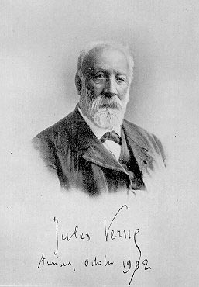
Фильмография романов Жюля Верна
Работу выполнил ученик 8 класса
МБОУ «Хмелевицкая средняя общеобразовательная школа
городского округа г.Шахунья
Нижегородской области
Коряковцев Григорий
Руководитель:
учитель русского языка и литературы Спиридонова Светлана Павловна
Значок ссылки

Slide 2
Писатель-фантаст
Плодотворная работа писателя
За 40 лет Жюлем Верном создано свыше 60 романов на 18000 стр.
Открытия Жюля Верна
географические технические
Универсальный очерк земного шара: 15 романов – страны Европы, 8 – Северная Америка, 8 – Африка, 5 – Азия, 7 – моря и океаны.
оба полюса подводная лодка
Центральная Африка дирижабль
бассейн Амазонки быстроходные машины
Памир, Тибет телевидение
Влияние книг Ж. Верна на развитие науки и техники (о нем с признанием писали К . Циолковский, основатель аэромеханики Жуковский, изобретатель радио Маркони, путешественник Нансен).

Slide 3
Литературоведческие новшества
Жюля Верна
Главный пафос серии приключенческих романов – преобразование мира человеком.
Создает роман нового типа – научная фантастика и приключения.
Вводит нового героя – рыцаря науки, бескорыстного ученого.

Slide 4
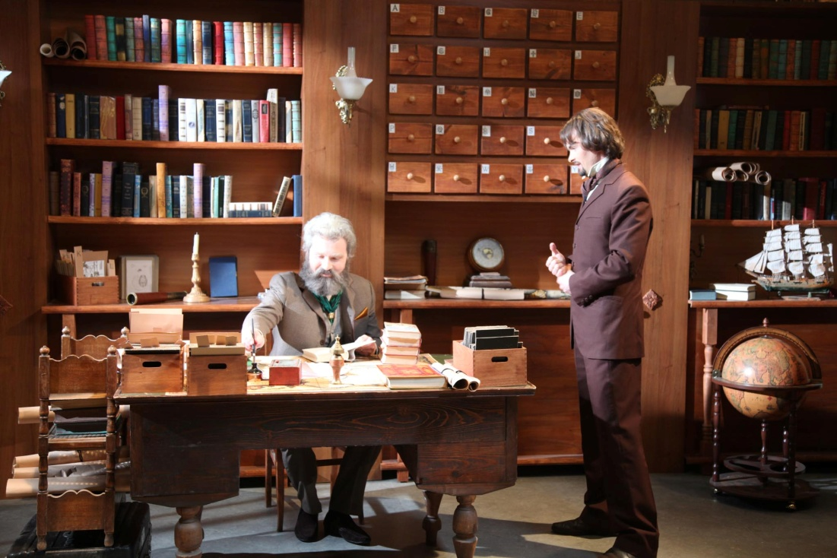
Документальный фильм «Мой Жюль Верн»
http://www.videomax.org/videos/7630/moy-jyul-vern/

Slide 5
Фильмы, созданные в СССР
В СССР было снято несколько фильмов по произведениям Жюля Верна:
Дети капитана Гранта (1936)
Таинственный остров (1941)
Пятнадцатилетний капитан (1945)
Сломанная подкова (1973)
Капитан Немо (1975)
В поисках капитана Гранта (1985 год, 7 серий)
Капитан «Пилигрима» (1986)
http://video.mail.ru/mail/vm_gluschenko/8288

Slide 6
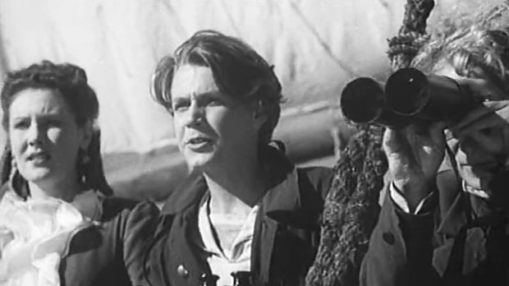
«Пятнадцатилетний капитан»
http://www.tvzavr.ru/Pyatnadtsatiletnii-kapitan

Slide 7
Аннотация романа
«Пятнадцатилетний капитан»
Хочешь побывать в загадочной Африке? А если тебе всего 15 и ты внезапно стал капитаном корабля? Страшно? Вот и нашему герою по имени Дик Сэнд было жутковато... Попробуй прогуляться по диким джунглям, попасть в лапы к безжалостным работорговцам и при этом не потерять присутствие духа!
Пятнадцатилетнему капитану и его команде пришлось ой как непросто, но путешествие их, тем не менее, было чертовски увлекательным!
Подробнее:http://www.labirint.ru/books/171495/

Slide 8
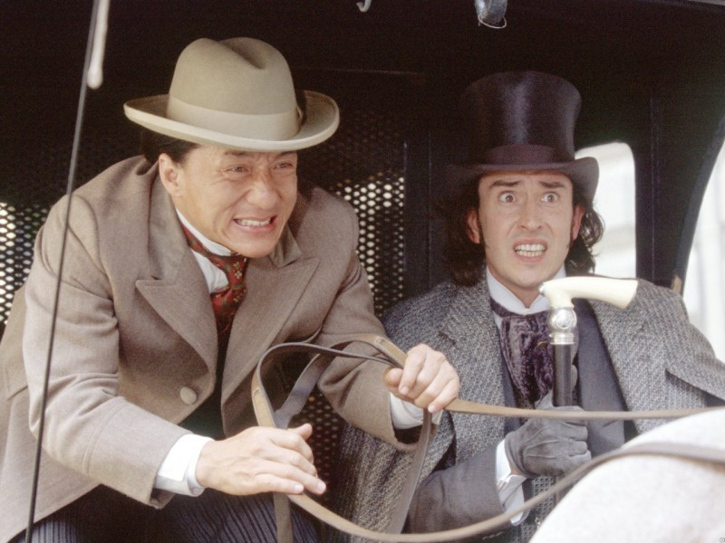
«Вокруг света за 80 дней»
http://hdkinoklub.ru/boeviki/569-vokrug-sveta-za-80-dney.html -dnej

Slide 9
Аннотация романа
«Вокруг света за 80 дней»
Одна из самых увлекательных книг "Вокруг света в восемьдесят дней" входит в огромный цикл "Необыкновенные путешествия".
Автор проходит вместе со своими забавными персонажами лондонским джентльменом Филеасом Фоггом, его слугой Паспарту и сыщиком Фиксом сотни дорог вокруг земного шара. И все для того, чтобы выиграть пари у членов своего клуба.
http://www.labirint.ru/books/415493/

Slide 10
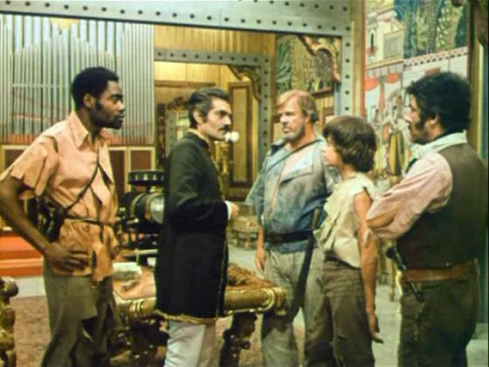
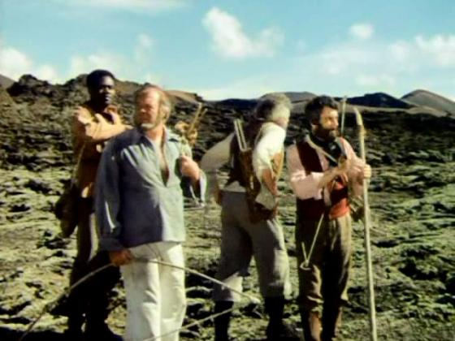
Таинственный остров
http://juliver.ru/film-puteshestvie-2-tainstvennyj-ostrov

Slide 11
Аннотация романа
«Таинственный остров»
В авантюрный сюжет предлагаемого читателю романа "Таинственный остров" вплетены буря, извержение вулкана, нападения пиратов и, конечно, история выживания на клочке земли в океане: находчивые герои, выброшенные ураганом на необитаемый остров, сами варят сахар и выплавляют сталь, изготовляют кирпичи и динамит, конструируют телеграф и прядильную машину.
"Таинственный остров" - "пособие по выживанию", гимн человеческой отваге и силе воли.
Подробнее:http://www.labirint.ru/books/419170/

Slide 12
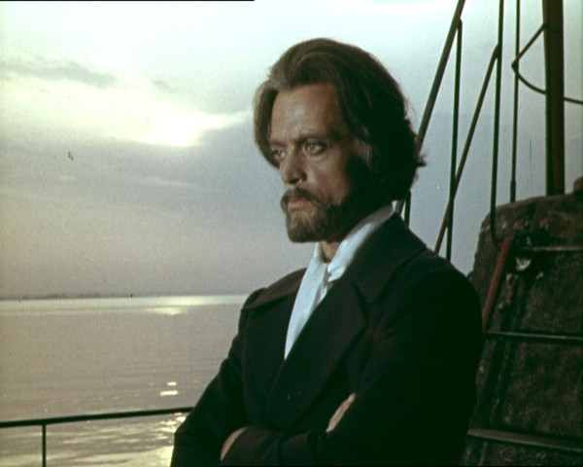
«Капитан Немо»
http://kinopod.ru/video.html?id=15836

Slide 13
Аннотация романа
«20 000 лье под водой»
История смелого, беззаветно преданного науке профессора Пьера Аронакса и его друзей - остроумного, веселого Конселя и бесстрашного канадского гарпунера Неда Ленда, - волей случая оказавшихся на "Наутилусе" - удивительном подводном корабле таинственного капитана Немо. История их опасных и увлекательных приключений в океанских и морских глубинах. Книга, которую читали и будут читать всегда!
Подробнее:http://www.labirint.ru/books/413289

Slide 14
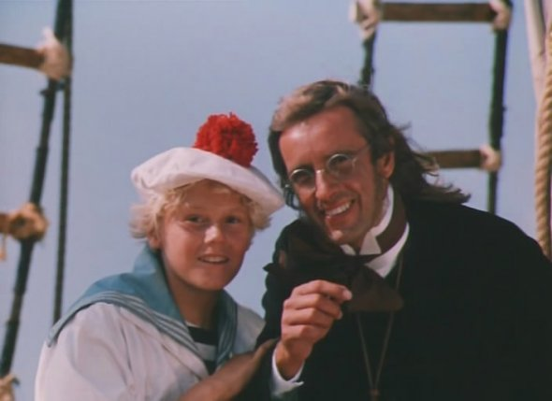
«В поисках капитана Гранта»
http://online.astroclub.net/publ/video_online/sovetskie/v_poiskakh_kapitana_granta_smotret_onlajn/19-1-0-174

Slide 15
Аннотация романа
«Дети капитана Гранта»
"Дети капитана Гранта" - один из лучших романов выдающегося французского писателя Жюля Верна, замечательный образец классического произведения юношеской литературы. Из книги читатель узнает об удивительных приключениях, которые произошли с героями романа во время их необыкновенных путешествий по Южной Америке, Австралии и другим местам, куда они попадают в поисках капитана Гранта.
Подробнее:http://www.labirint.ru/books/399026/

Slide 16
Сайты виртуальных библиотек
http://tululu.org/b16893/ Очерк «Воспоминания о детстве и юности» — об отроческих увлечениях Ж.Верна, о пробуждении в нем интереса к странствиям и книгам.
http://tululu.org/a3620/ 24 книги Ж.Верна
http://prozaik.in/author/vern-zhyul-gabriel 20 романов Жюля Верна

Slide 17
Фильмография романов Жюля Верна
Работу выполнил
ученик 8 класса
МБОУ «Хмелевицкая
средняя общеобразовательная
школа»
городского округа г.Шахунья
Нижегородской области
Коряковцев Григорий
Руководитель:
учитель русского языка и литературы Спиридонова Светлана Павловна
Спасибо за внимание!

